Slide 1


ПРОМПТЕР
ТЕМЫ ДЛЯ КОНФЕРЕНЦИИ
ТЕМЫ ДЛЯ КОНФЕРЕНЦИИ
Что даёт предпринимателю полный AI-цикл: исследования, стратегия, генерация текстов, картинок и видео, автопубликация на 6+ площадках. Продвижение в SEO и GEO
ТЕМА 1
ТЕМА 2
ТЕМА 3
Время
Деньги
Нейровыдача
Контент-фабрики есть у всех, но процессом управляет человек. Управление циклом можно отдать самому ИИ
Не платить агентству, не покупать токены, не воевать с блокировками аккаунтов
Попасть в ответы нейросетей можно целенаправленно. Это не кнопка: от 3 до 6 месяцев работы
от 120–150 000 ₽ в месяц
РУСЛАН ДЁМИН, управляющий партнёр +7 906 758-77-77 @geniimoscow prompter.moscow@mail.ru

Slide 2
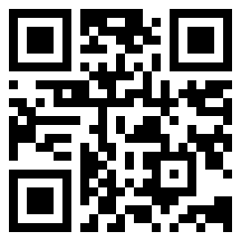
ПРОМПТЕР
КОНТАКТЫ
КОНТАКТЫ
Подключим ваш бизнес к «Промптеру» — напишите или позвоните
ТЕЛЕФОН
МЕССЕНДЖЕР
ПОЧТА
+7 906 758-77-77
@geniimoscow
prompter.moscow@mail.ru
prompter-ai.moscow

